Slide 1
ENTREGA CONTÍNUA: CONCEITOS BÁSICOS
Prof. ESP. Yuri CostA
Software Multiplataforma – FATEC ARARAS

Slide 2
Conteúdo programado
Continuação...
Entrega Contínua
Ferramentas de CI/CD
Cultura DevOps
Considerações de Segurança

Slide 3
Introdução: O que é entrega contínua?
A Entrega Contínua (Continuous Delivery), vai além da Integração Contínua e se concentra na automação dos estágios subsequentes à compilação e aos testes. Com a CD, o objetivo é ter uma aplicação em um estado pronto para implantação a qualquer momento.
Isso significa que, uma vez que as alterações de código tenham passado pelos testes automatizados, elas podem ser implantadas em um ambiente de produção com facilidade e confiança.
A entrega contínua busca reduzir os riscos associados às implantações manuais e aos processos manuais de liberação, tornando a entrega de software um processo contínuo, confiável e automatizado.

Slide 4
Introdução: O que é entrega contínua?
Ao adotar a Entrega Contínua, as equipes de desenvolvimento automatizam e simplificam o processo de implantação de software, permitindo a entrega frequente de novas funcionalidades, correções e melhorias.

Slide 5
Introdução: O que é entrega contínua?
No processo de desenvolvimento de software, em geral, os desenvolvedores estão na extremidade esquerda deste processo e o pessoal de operações está na extremidade direita.
Há um atraso em cada entrega que leva a equipes frustradas e clientes insatisfeitos. O produto, por fim, é ativado por meio de um processo tedioso e propenso a erros que atrasa a geração de receita.

Slide 6
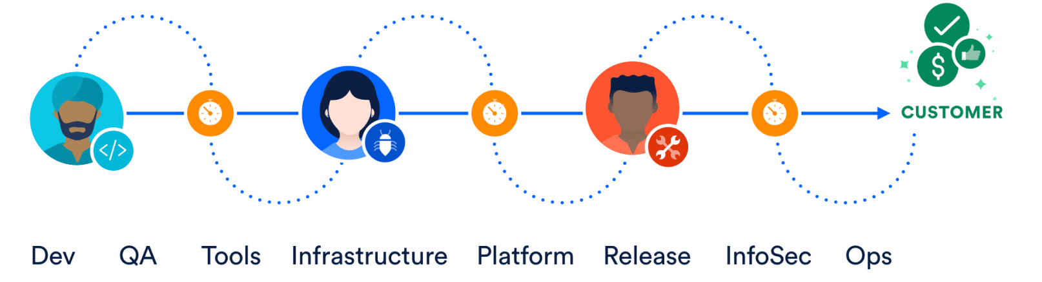
Introdução: O que é entrega contínua?

Slide 7
Introdução: O que é entrega contínua?
O principal problema enfrentado pelos profissionais da área de desenvolvimento de software é: como transformar uma boa ideia em um sistema e entregá-lo aos usuários o quanto antes?
Há muitas metodologias de desenvolvimento, mas elas se concentram sobretudo na gerência de requisitos e no impacto desses requisitos no esforço de desenvolvimento em si.

Slide 8
PIPELINE DE INPLANTAÇÃO
O pipeline de implantação é, em essência, uma implementação automatizada do processo de compilar todas as partes de uma aplicação, implantá-la em um ambiente qualquer – seja de homologação ou produção – testá-la e efetuar sua entrega final.
Cada organização tem implementações diferentes de seu pipeline de implantação, dependendo de sua cadeia de valor para entregar software, mas os princípios que regem o pipeline são os mesmos.

Slide 9
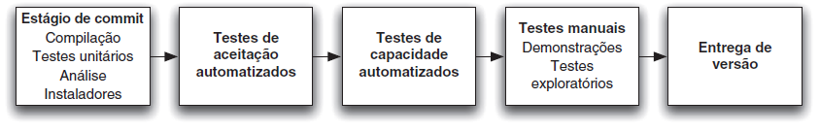
PIPELINE DE INPLANTAÇÃO

Slide 10
PIPELINE DE INPLANTAÇÃO
Resumidamente, o modo como o pipeline de implantação funciona é o seguinte:
Cada mudança feita na configuração, no código-fonte, no ambiente ou em dados da aplicação cria uma nova instância do pipeline.
Um dos primeiros passos no pipeline é a criação de binários e instaladores.
O restante do pipeline executa uma série de testes nos binários para provar que é possível gerar uma entrega de versão.
Cada teste no qual os binários em questão – também conhecidos como release candidate ou versão candidata – passam aumenta a confiança de que essa combinação de código binário, informações de configurações, ambiente e dados funcionará.
Se a versão candidata passa em todos os testes, pode ser realizada a entrega de versão.

Slide 11
PIPELINE DE INPLANTAÇÃO
Resumidamente, o modo como o pipeline de implantação funciona é o seguinte:
Cada mudança feita na configuração, no código-fonte, no ambiente ou em dados da aplicação cria uma nova instância do pipeline.
Um dos primeiros passos no pipeline é a criação de binários e instaladores.
O restante do pipeline executa uma série de testes nos binários para provar que é possível gerar uma entrega de versão.
Cada teste no qual os binários em questão – também conhecidos como release candidate ou versão candidata – passam aumenta a confiança de que essa combinação de código binário, informações de configurações, ambiente e dados funcionará.
Se a versão candidata passa em todos os testes, pode ser realizada a entrega de versão.

Slide 12
PIPELINE DE INPLANTAÇÃO
O pipeline de implantação baseia-se no processo de Integração Contínua, e é essencialmente o princípio de integração contínua levado à sua conclusão lógica.

Slide 13
PIPELINE DE INPLANTAÇÃO
O pipeline de implantação tem três objetivos.
Em primeiro lugar, ela torna cada parte do processo de compilação, implantação, teste e entrega de versão visível a todos os envolvidos, promovendo a colaboração.
Em segundo, melhora o feedback do processo, de modo que os problemas são identificados e resolvidos o mais cedo possível.
Finalmente, permite que equipes entreguem e implantem qualquer versão de seu software para qualquer ambiente a qualquer momento por meio de um processo completamente automatizado.

Slide 14
PIPELINE DE INPLANTAÇÃO
O com esses objetivos alcançados, um quarto objetivo fica visível:
Maior eficiência: Ao automatizar tarefas de construção, teste, empacotamento e implantação, a Entrega Contínua reduz o esforço manual e permite que as equipes se concentrem em atividades de maior valor, como a criação de novas funcionalidades.

Slide 15
Automação do processo de entrega
A automação desempenha um papel fundamental na Entrega Contínua. Através da automação, as etapas do processo de entrega são executadas de forma rápida, consistente e confiável.
Algumas das principais áreas de automação incluem:

Slide 16


Automação do processo de entrega
Construção automatizada: A construção automatizada envolve a compilação do código-fonte, a resolução de dependências e a criação de artefatos executáveis. Ferramentas de automação de build, como Maven e Gradle, são comumente usadas para automatizar essa etapa.

Slide 17



Automação do processo de entrega
Testes automatizados: A automação dos testes é crucial na Entrega Contínua. Testes automatizados, como testes unitários, de integração e de aceitação, são executados de forma automatizada, fornecendo feedback rápido sobre a qualidade do software. Frameworks e ferramentas, como JUnit, Selenium e Cypress, são amplamente utilizados para automatizar testes.

Slide 18


Automação do processo de entrega
Ambientes de implantação automatizados: A implantação automatizada envolve a criação de ambientes de teste e produção consistentes e a implantação do software nesses ambientes de forma automatizada. Ferramentas de gerenciamento de infraestrutura, como Docker e Kubernetes, são comumente usadas para automatizar essa etapa.

Slide 19

Automação do processo de entrega
Monitoramento e feedback contínuos: A automação do monitoramento do software implantado permite coletar métricas e informações relevantes sobre o desempenho e a estabilidade do sistema. Isso ajuda a identificar problemas e tomar medidas corretivas de forma proativa.

Slide 20
Implantação contínua e rollbacks
A Implantação Contínua (Continuous Deployment) é uma prática associada à Entrega Contínua que envolve a implantação automatizada e regular do software em ambientes de teste ou produção.
Com a Implantação Contínua, as alterações no código são disponibilizadas aos usuários em intervalos curtos e regulares, o que permite feedback rápido e a validação contínua das funcionalidades.

Slide 21
Implantação contínua e rollbacks
No entanto, nem todas as alterações são bem-sucedidas ou atendem às expectativas dos usuários.
Nesses casos, é necessário ter a capacidade de realizar rollbacks, ou seja, reverter para uma versão anterior do software.
Os rollbacks permitem desfazer rapidamente as alterações problemáticas e restaurar a versão estável anterior.

Slide 22
Implantação contínua e rollbacks
A capacidade de realizar rollbacks efetivos é importante para garantir a confiabilidade e a continuidade do serviço.
Ao implantar continuamente o software, é necessário ter um processo bem definido para gerenciar rollbacks de forma eficiente e minimizar o impacto nos usuários.
Um bom texto para entendermos os conceitos de Deploy e Rollback: https://blogmosaico.medium.com/deploy-rollback-6d4c5671be9d

Slide 23
Implantação contínua e rollbacks
Algumas boas práticas para realizar rollbacks incluem:
Versionamento do software: Utilize um sistema de controle de versão para rastrear e identificar claramente as versões do software. Isso facilita a identificação da versão estável anterior para realizar o rollback.
Implantação automatizada: Automatize o processo de implantação para facilitar a realização de rollbacks. Utilize ferramentas e scripts que permitam reverter rapidamente para uma versão anterior.

Slide 24
Implantação contínua e rollbacks
Backup dos dados: Mantenha backups regulares dos dados críticos do sistema. Isso ajuda a proteger os dados em caso de problemas durante a implantação ou em um rollback.
Testes e validação: Realize testes completos antes da implantação para minimizar a ocorrência de problemas que levem a rollbacks. Além disso, estabeleça procedimentos para validar as alterações em ambientes de teste antes de implantá-las em produção.

Slide 25
Implantação contínua e rollbacks
Monitoramento contínuo: Mantenha um monitoramento constante do sistema após a implantação para identificar possíveis problemas o mais cedo possível. Isso permite uma resposta rápida e a realização de rollbacks se necessário.

Slide 26
Implantação contínua e rollbacks
A capacidade de implantar continuamente o software e realizar rollbacks eficientes é essencial para garantir a confiabilidade e a qualidade do serviço entregue aos usuários.
Ao adotar a Entrega Contínua, as equipes podem automatizar o processo de implantação, realizar testes automatizados e implementar estratégias eficazes de rollbacks, resultando em uma entrega de software mais rápida, confiável e com menor risco.

Slide 27
Ferramentas de INTEGRAÇÃO E ENTREGA CONTÍNUA
Existem diversas ferramentas disponíveis para a implementação de Integração Contínua (CI) e Entrega Contínua (CD) em projetos de desenvolvimento de software.
Cada ferramenta oferece recursos e funcionalidades específicas para automatizar diferentes aspectos do processo de desenvolvimento. Aqui estão algumas das principais ferramentas de CI/CD disponíveis:

Slide 28

Ferramentas de INTEGRAÇÃO E ENTREGA CONTÍNUA
1. Jenkins: O Jenkins é uma das ferramentas mais populares para automação de CI/CD. É um servidor de automação de código aberto que permite configurar pipelines de build, testes e implantação. Ele suporta integração com uma ampla variedade de ferramentas e plugins, oferecendo flexibilidade e personalização.

Slide 29

Ferramentas de INTEGRAÇÃO E ENTREGA CONTÍNUA
2. GitLab CI/CD: O GitLab CI/CD é uma ferramenta integrada ao GitLab, uma plataforma de gerenciamento de código fonte baseada em Git. Ele permite criar pipelines de CI/CD diretamente no GitLab, facilitando a integração contínua e a entrega contínua em um único ambiente.

Slide 30

Ferramentas de INTEGRAÇÃO E ENTREGA CONTÍNUA
3. CircleCI: O CircleCI é uma plataforma de CI/CD hospedada na nuvem. Ele suporta várias linguagens de programação e oferece a configuração fácil de pipelines de build e testes. O CircleCI também possui integração com serviços populares de hospedagem de código, como GitHub e Bitbucket.

Slide 31

Ferramentas de INTEGRAÇÃO E ENTREGA CONTÍNUA
4. Travis CI: O Travis CI é outro serviço de CI/CD hospedado na nuvem. Ele oferece suporte para projetos hospedados no GitHub e Bitbucket. O Travis CI permite a configuração de pipelines de build e testes de forma simples e automatizada.

Slide 32

Ferramentas de INTEGRAÇÃO E ENTREGA CONTÍNUA
5. Bamboo: O Bamboo é uma ferramenta de CI/CD desenvolvida pela Atlassian. Ela fornece recursos de integração contínua e entrega contínua, permitindo a configuração de pipelines de build e implantação. O Bamboo também oferece integração com outras ferramentas populares da Atlassian, como Jira e Bitbucket.

Slide 33
Ferramentas de INTEGRAÇÃO E ENTREGA CONTÍNUA
5. Bamboo: O Bamboo é uma ferramenta de CI/CD desenvolvida pela Atlassian. Ela fornece recursos de integração contínua e entrega contínua, permitindo a configuração de pipelines de build e implantação. O Bamboo também oferece integração com outras ferramentas populares da Atlassian, como Jira e Bitbucket.

Slide 34
Ferramentas de INTEGRAÇÃO E ENTREGA CONTÍNUA
Critérios de seleção de ferramentas
Ao escolher uma ferramenta de CI/CD, é importante considerar alguns critérios para garantir que ela atenda às necessidades e aos requisitos específicos do projeto.
Aqui estão alguns critérios a serem considerados:

Slide 35
Ferramentas de INTEGRAÇÃO E ENTREGA CONTÍNUA
1. Integração com o ambiente de desenvolvimento: Verifique se a ferramenta é compatível com as linguagens de programação, frameworks e bibliotecas utilizados no projeto. É importante que a ferramenta ofereça suporte aos ambientes e tecnologias utilizados pela equipe de desenvolvimento.
2. Capacidade de automação: Avalie a capacidade da ferramenta de automatizar as etapas do processo de CI/CD, como build, testes, empacotamento e implantação. Quanto mais tarefas puderem ser automatizadas, mais eficiente será o fluxo de trabalho.

Slide 36
Ferramentas de INTEGRAÇÃO E ENTREGA CONTÍNUA
3. Flexibilidade e personalização: Verifique se a ferramenta permite a configuração personalizada de pipelines de CI/CD de acordo com as necessidades específicas do projeto.
Recursos como a definição de etapas, a integração com outras ferramentas e a capacidade de extensão são importantes para adaptar a ferramenta ao contexto do projeto.

Slide 37
Ferramentas de INTEGRAÇÃO E ENTREGA CONTÍNUA
4. Facilidade de uso e interface intuitiva: Considere a facilidade de uso da ferramenta e a intuitividade de sua interface.
Uma interface clara e amigável facilita a configuração e o gerenciamento das tarefas de CI/CD, permitindo que a equipe se concentre nas atividades de desenvolvimento.

Slide 38
Ferramentas de INTEGRAÇÃO E ENTREGA CONTÍNUA
5. Escalabilidade e suporte: Verifique se a ferramenta é escalável e se possui suporte adequado para atender às necessidades da equipe de desenvolvimento.
Isso inclui considerar a capacidade de gerenciar projetos maiores e a disponibilidade de suporte técnico para resolver problemas e oferecer orientação quando necessário.

Slide 39
Ferramentas de INTEGRAÇÃO E ENTREGA CONTÍNUA
6. Custo e licenciamento: Considere os custos associados ao uso da ferramenta, incluindo licenças, hospedagem e suporte.
Avalie se o custo é viável em relação ao orçamento disponível para o projeto.
Ao avaliar esses critérios, é possível selecionar a ferramenta de CI/CD mais adequada para o projeto, permitindo automatizar o processo de desenvolvimento, acelerar a entrega de software e melhorar a qualidade do produto final.

Slide 40
SEGURANÇA EM INTEGRAÇÃO E ENTREGA CONTÍNUA
Práticas de segurança na CI/CD
Ao implementar a Integração Contínua e a Entrega Contínua (CI/CD), é fundamental considerar as práticas de segurança para proteger o software e os dados sensíveis envolvidos no processo.
Aqui estão algumas práticas de segurança que devem ser consideradas:

Slide 41
SEGURANÇA EM INTEGRAÇÃO E ENTREGA CONTÍNUA
1. Segurança no código-fonte: Garanta que o código-fonte esteja protegido e restrito apenas a pessoas autorizadas.
Utilize ferramentas de controle de acesso e autenticação para controlar o acesso ao código.
2. Automação dos testes de segurança: Realize testes de segurança automatizados para identificar vulnerabilidades no código e nas dependências do software.
Isso inclui a execução de análises estáticas de segurança, testes de penetração automatizados e varreduras de vulnerabilidade.

Slide 42
SEGURANÇA EM INTEGRAÇÃO E ENTREGA CONTÍNUA
3. Verificação de dependências: Verifique regularmente as dependências do software quanto a vulnerabilidades conhecidas.
Utilize ferramentas de gerenciamento de dependências que possam detectar e alertar sobre vulnerabilidades conhecidas em bibliotecas e componentes utilizados pelo software.
4. Gerenciamento de configuração seguro: Mantenha um controle rígido sobre as configurações dos sistemas envolvidos no processo de CI/CD.
Certifique-se de que as configurações de segurança sejam aplicadas corretamente, como permissões adequadas, segurança de rede e criptografia de dados.

Slide 43
SEGURANÇA EM INTEGRAÇÃO E ENTREGA CONTÍNUA
5. Monitoramento contínuo: Implemente sistemas de monitoramento contínuo para identificar atividades suspeitas e ataques em tempo real. Isso inclui o monitoramento de registros (logs), análise de comportamento, detecção de intrusões e alertas automatizados.

Slide 44
SEGURANÇA EM INTEGRAÇÃO E ENTREGA CONTÍNUA
Testes de segurança automatizados
Os testes de segurança automatizados desempenham um papel crucial na garantia da segurança do software durante o processo de CI/CD.
Alguns tipos de testes de segurança automatizados que podem ser realizados incluem:

Slide 45
SEGURANÇA EM INTEGRAÇÃO E ENTREGA CONTÍNUA
1. Análise estática de código: Ferramentas de análise estática de código podem identificar vulnerabilidades de segurança no código-fonte.
Elas analisam o código em busca de más práticas de programação, possíveis vulnerabilidades de segurança e violações de padrões de codificação.
2. Testes de penetração automatizados: Realize testes de penetração automatizados para identificar possíveis brechas de segurança.
Esses testes simulam ataques de hackers em busca de vulnerabilidades exploráveis, como injeção de SQL, ataques de cross-site scripting (XSS) e falhas de autenticação.

Slide 46
SEGURANÇA EM INTEGRAÇÃO E ENTREGA CONTÍNUA
3. Varredura de vulnerabilidade automatizada: Utilize ferramentas de varredura de vulnerabilidade automatizada para identificar possíveis vulnerabilidades em sistemas, servidores e aplicativos web.
Essas ferramentas realizam varreduras de segurança em busca de vulnerabilidades conhecidas, como falhas de configuração, exposição de informações confidenciais e falta de patches de segurança.

Slide 47
SEGURANÇA EM INTEGRAÇÃO E ENTREGA CONTÍNUA
4. Análise de dependências: Verifique regularmente as dependências do software em busca de vulnerabilidades conhecidas. Utilize ferramentas de análise de dependências para identificar e alertar sobre componentes com vulnerabilidades conhecidas em bibliotecas e frameworks utilizados pelo software.

Slide 48
SEGURANÇA EM INTEGRAÇÃO E ENTREGA CONTÍNUA
Proteção de credenciais e dados sensíveis:
Durante o processo de CI/CD, é importante proteger as credenciais e os dados sensíveis envolvidos.
Aqui estão algumas considerações para garantir a proteção adequada:

Slide 49
SEGURANÇA EM INTEGRAÇÃO E ENTREGA CONTÍNUA
1. Gerenciamento de credenciais: Utilize ferramentas de gerenciamento de credenciais para armazenar e proteger as informações de autenticação usadas durante o processo de CI/CD.
Evite armazenar credenciais em texto simples nos arquivos de configuração do projeto.
2. Criptografia de dados: Certifique-se de que os dados sensíveis, como senhas e informações confidenciais, estejam criptografados tanto em trânsito quanto em repouso.
Utilize protocolos de comunicação seguros (como HTTPS) e algoritmos de criptografia fortes.

Slide 50
SEGURANÇA EM INTEGRAÇÃO E ENTREGA CONTÍNUA
3. Políticas de acesso: Defina políticas de acesso adequadas para limitar o acesso a credenciais e dados sensíveis.
Apenas as pessoas autorizadas devem ter acesso a essas informações, e o acesso deve ser revogado quando não for mais necessário.
4. Gerenciamento de chaves: Utilize uma infraestrutura de gerenciamento de chaves (PKI) para proteger as chaves de criptografia e os certificados utilizados durante o processo de CI/CD.
Isso inclui a geração segura de chaves, a proteção adequada de certificados e a revogação de chaves comprometidas.

Slide 51
SEGURANÇA EM INTEGRAÇÃO E ENTREGA CONTÍNUA
5. Auditoria e monitoramento: Implemente registros (logs) detalhados e monitore as atividades do sistema para identificar possíveis violações de segurança.
Isso ajuda a detectar qualquer atividade maliciosa ou acessos não autorizados aos dados sensíveis.

Slide 52
SEGURANÇA EM INTEGRAÇÃO E ENTREGA CONTÍNUA
Ao considerar a segurança na CI/CD, é essencial adotar práticas de segurança desde o início do processo de desenvolvimento e garantir que as boas práticas de segurança sejam seguidas em todas as etapas.
A automação dos testes de segurança, a proteção de credenciais e dados sensíveis, e o monitoramento contínuo contribuem para um processo de CI/CD seguro e confiável, protegendo o software e os dados envolvidos.

Slide 53
SEGURANÇA EM INTEGRAÇÃO E ENTREGA CONTÍNUA
Ao considerar a segurança na CI/CD, é essencial adotar práticas de segurança desde o início do processo de desenvolvimento e garantir que as boas práticas de segurança sejam seguidas em todas as etapas.
A automação dos testes de segurança, a proteção de credenciais e dados sensíveis, e o monitoramento contínuo contribuem para um processo de CI/CD seguro e confiável, protegendo o software e os dados envolvidos.

Slide 54
BIBLIOGRAFIA
FREEMAN, Emily. DevOps para leigos: os primeiros passos para o sucesso. Rio de Janeiro: Alta Books, 2021.
HUMBLE J; PRIKLANDNICKI R. Entrega Contínua: Como Entregar Software de Forma Rápida e Confiável. São Paulo: Bookman, 2013.
MUNIZ, A.; et al. Jornada Devops: Unindo Cultura Ágil, Lean e Tecnologia Para Entrega De Software Com Qualidade. São Paulo: Brasport, 2019.
SATO D. DevOps na prática: entrega de software confiável e automatizada. São Paulo: Casa do Código, 2014.
SILVA, R. Entrega contínua em Android: Como automatizar a distribuição de apps. São Paulo: Casa do Código, 2016.

Slide 55
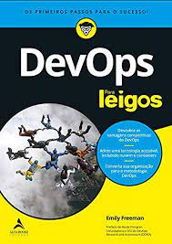

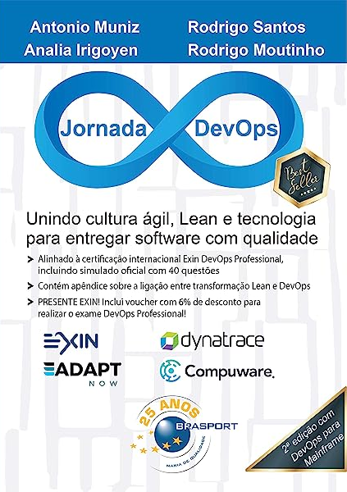

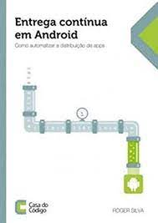
BIBLIOGRAFIA

